Slide 1
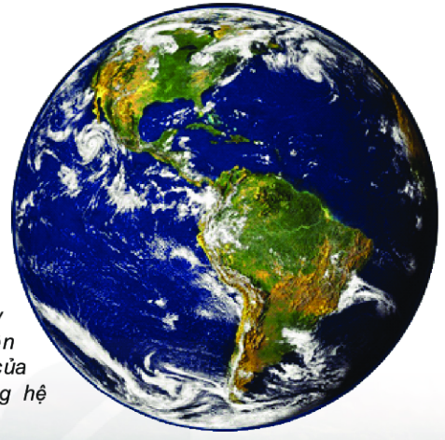
CHƯƠNG 5
NƯỚC TRÊN
TRÁI ĐẤT
Thủy quyển - vòng tuần hoàn nước
Nước ngầm, băng hà
Sông và hồ
Biển và đại dương

Slide 2

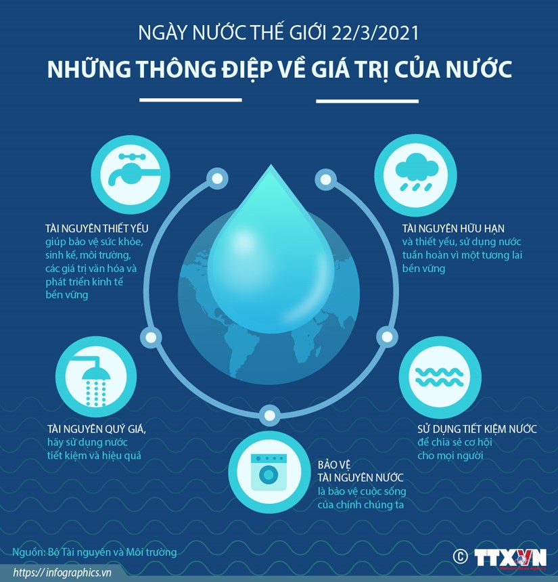
Ngày 22/3 là ngày gì?
Notes:
Mỗi khi uống cốc nước tinh khiết, ta lại nhớ "Nước là một phần quan trọng của sự sống". Kể từ năm 1993, thế giới lấy ngày 22-3 hằng năm làm Ngày nước thế giới, với các hoạt động theo các chủ đề nhằm nhắc nhở mọi người hãy sử dụng nước tiết kiệm và không làm ô nhiễm nước. Vậy nước trên Trái Đất gồm các thành phần nào? Các thành phần ấy liên quan với nhau ra sao? Nước bao bọc khắp hành tinh, vì sao nhân loại vẫn lo thiếu nước?

Slide 3
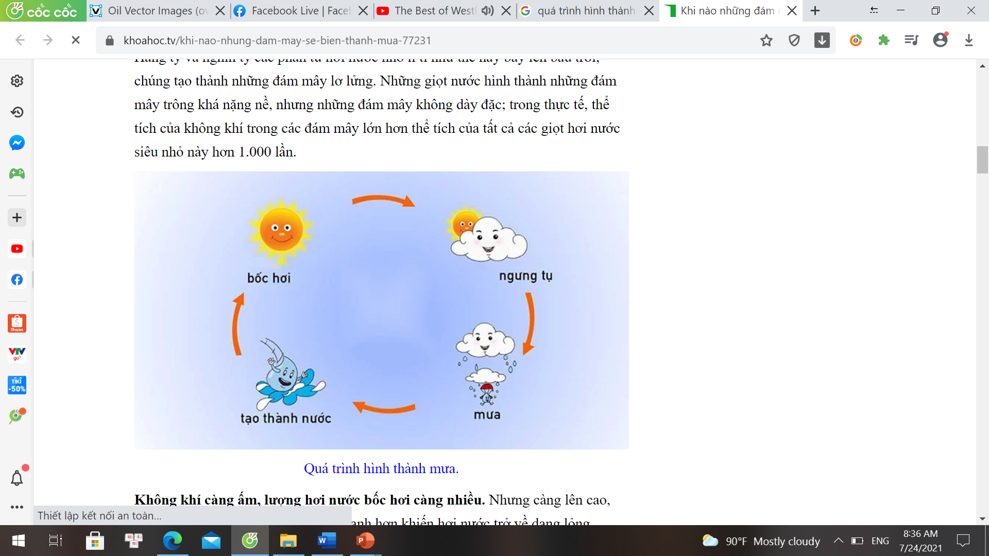
BÀI 16
THỦY QUYỂN.VÒNG TUẦN HOÀN NƯỚC
NƯỚC NGẦM, BĂNG HÀ

Slide 4
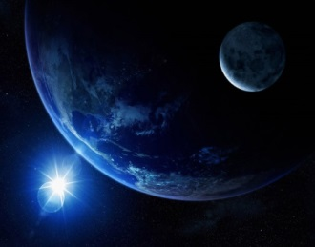

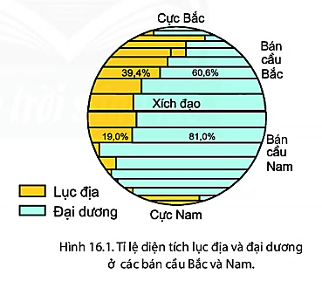



I
Thủy quyển, thành phần chủ yếu của thủy quyển
Quan sát hình 16.1,
em hãy so sánh tỉ lệ diện tích lục địa, đại dương
ở bán cầu Bắc và
ở bán cầu Nam.
- Bán cầu Bắc: đại dương có tỉ lệ diện tích lớn hơn lục địa (60,6% - 39,4% = 21,2%).
- Bán cầu Nam: đại dương cũng có tỉ lệ diện tích lớn hơn lục địa (81% - 19% = 62%).

Slide 5


I
Thủy quyển, thành phần chủ yếu của thủy quyển
- Thủy quyển là lớp nước bao phủ trên Trái Đất.
- Nước có ở các biển và đại dương, nước trên lục địa (sông, hồ, băng tuyết, nước ngầm…) và hơi nước trong khí quyển.
- Thành phần của thủy quyển: Nước mặn (97,5%), nước ngọt (2,5%).

Slide 6
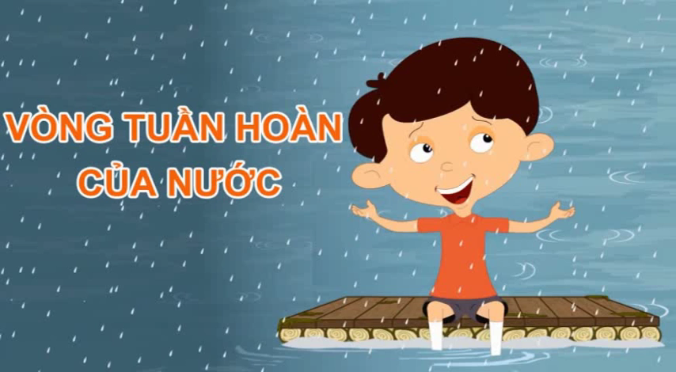

Slide 7
BÀI 16
III
Nước ngầm và băng hà
1. Nước ngầm
- Khái niệm: là nước nằm dưới bề mặt đất do nước mưa, băng tuyết tan và sông hồ thấm vào mặt đất.
- Tầm quan trọng: cung cấp nước cho sinh hoạt, sản xuất công nghiệp, nông nghiệp.

Slide 8
BÀI 16
III
Nước ngầm và băng hà
2. Băng hà
- Khái niệm: là những khối băng khổng lồ, dịch chuyển chậm trên đất liền.
- Băng hà phân bố chủ yếu ở các vùng cực. Trong đó Nam Cực chiếm tới 90% diện tích băng trên thế giới.
- Tầm quan trọng: cung cấp nước cho các sông miền ôn đới hay các sông bắt nguồn từ núi cao và là nguồn dự trữ nước ngọt lớn nhất Trái Đất.

Slide 9
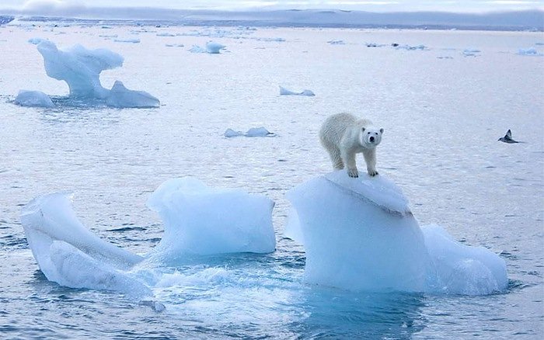
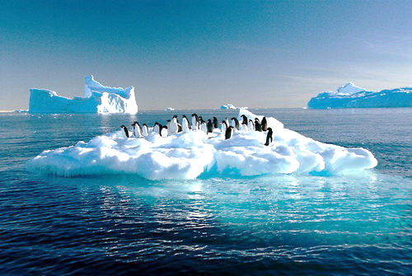
BÀI 16
EM CÓ BIẾT?
Trên Trái Đất 99% băng hà phân bố ở vùng cực, trong đó Nam Cực chiếm đến 90%. Do hiện tượng nóng lên toàn cầu, nhiều khối băng hà trên các đỉnh núi cao và Nam Cực, ở đảo Grơn-len đang tan. Điều này gây nhiều hậu quả về môi trường.

Slide 10

LUYỆN TẬP
VÀ VẬN DỤNG

Slide 11
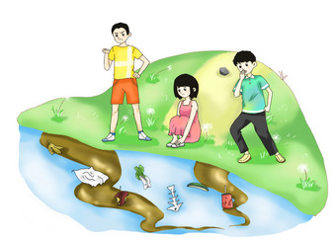
LUYỆN TẬP
Nguồn nước ngọt hiện nay đang bị ô nhiễm nghiêm trọng, em hãy cho biết một số nguyên nhân chính làm ô nhiễm nguồn nước ngọt ở địa phương em?
Em hãy đề xuất một số giải pháp góp phần bảo vệ tài nguyên nước?

Slide 12


